Slide 1
Чат бот Алиса
НАД ПРОЕКТОМ РАБОТАЛ
ЩЕРБИНА ИЛЬЯ

Slide 2


Идея проекта:
Основная задача проекта - создать вручную чат бота, который смог бы полностью функционировать в PyCharm
Мне было интересно создать то, что может работать как искусственный интеллект, и понаблюдать как он выполняет задачки, которые умеет.

Slide 3
ФУНКЦИОНАЛ БОТА:
Запускает в игры
Заводит будильники
Оповещает о погодных условиях
Рассказывает о новостях в мире
Поднимает настроение шутками
Проводит интересные викторины

Slide 4
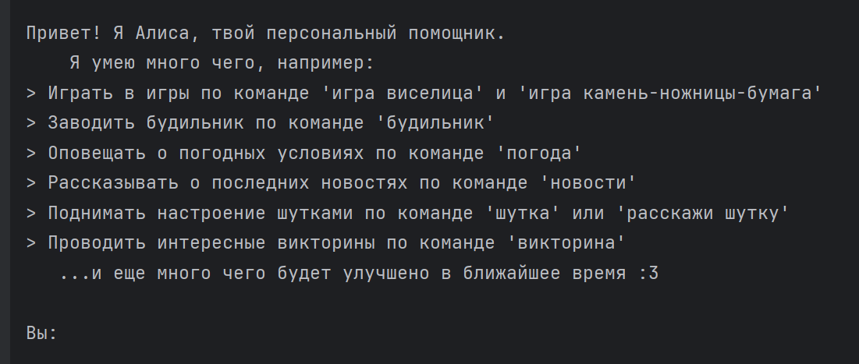


ОСНОВНЫЕ ТЕХноЛОГИИ:
<------------ Погода узнаётся через сайт openWeather
<------------ Новости узнаются через похожий сайт
News API

Slide 5
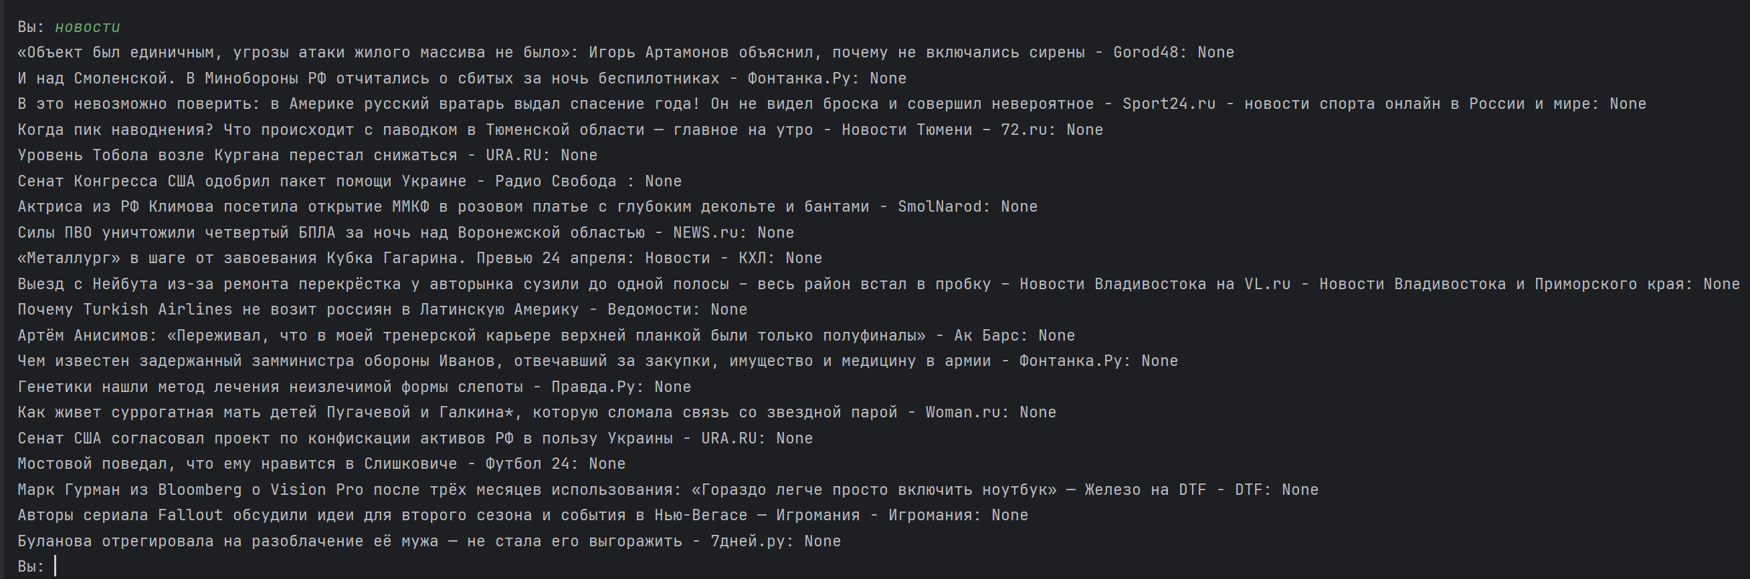
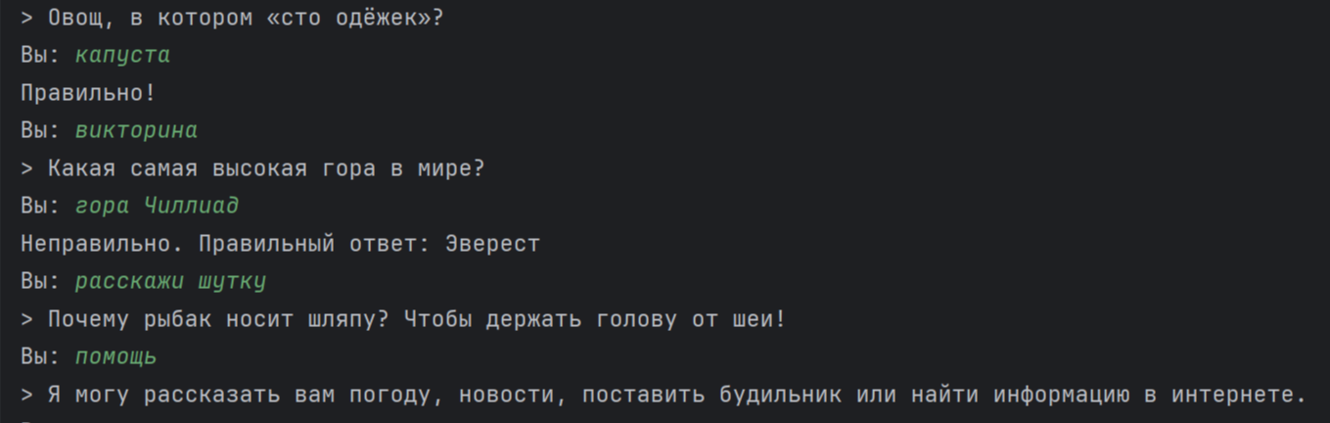
Работа:

Slide 6
Конец.

